Slide 1
資料６
第11回 大阪スマートシティ戦略会議
mydoor OSAKAを活用した堺市のスマートシティの取組
令和6年1月19日

Slide 2
堺市のスマートシティの特徴
課題解決型スマートシティとして、公民連携によるスマートシティサービスを実装
泉北ニュータウン地域での成功事例を全国展開
先進技術活用型
課題解決型
ベッドタウンとして、
ベッドタウンとして、
うめきた
超高齢化、インフラ老朽化などの課題
泉北ニュータウン地域
夢洲
森ノ宮
泉北ニュータウン：課題解決型
大阪市
堺市
Notes:
・次にSakaI-D活用方針の重点方針３ 公民連携分野における活用について、ご紹介する。
・本市では泉北ニュータウンエリアを重点地域として設定し、課題解決型スマートシティとして、公民連携によるスマートシティサービスの実装と成功事例の全国への展開をめざしている。

Slide 3
堺スマートシティ戦略
理 念
ICTの活用により、まちと暮らしにイノベーションを生み出し、未来を創る
戦略方針
イノベーションを実装する環境をつくる
課題解決型プロジェクトをスピーディーに実行する
1
２
データ連携により新たなサービスを
創出する
重点的に取り組む（重点地域）
3
4
ORDEN及びmydoor OSAKAの活用
SENBOKUスマートシティコンソーシアムの設立
Notes:
・本市は令和3年5月に堺スマートシティ戦略を策定
・「ICTの活用により、まちと暮らしにイノベーションを生み出し、未来を創る」を理念に4つの戦略方針を掲げてスマートシティを推進してきた。
・スマートシティの実装に向けて、柱となるのが戦略方針３の「データ連携により新たなサービスを作ること」
・これは先ほど大阪府からも紹介のあったORDEN及びmydoor OSAKAの構想段階から本市がファーストケースとして参画し、あるべき姿を議論し、大阪全体の発展のために府が整備してきたもの。
・またスマートシティの実装に向けた戦略方針４では重点エリアとして泉北ニュータウン地域を設定し、公民によるスマートシティの推進主体としてSENBOKUスマートシティコンソーシアムを設立して取組を進めてきた。

Slide 4
公民連携によるスマートシティの推進
SENBOKUスマートシティコンソーシアム
設立日：令和4年6月27日
会員数：154団体（令和5年12月現在）
モビリティ
エネルギー
ヘルスケア
スマートタウン
データ連携
第2期AIオンデマンドバス実証事業を実施中
期間
令和5年10月1日～令和6年1月31日
料金
300円
協業
バス利用かつ提携施設利用で割引あり
予約
スマホ・電話
Notes:
・泉北ニュータウン地域では、令和4年6月に公民連携によるスマートシティの推進主体として、SENBOKUスマートシティコンソーシアムを設立した。
・現在、会員数は154団体となり、さまざまなスマートシティの実証プロジェクトを実施している。
・その中でも、都市OSを活用し、複数のサービス間を連携したスマートシティサービスの実装に向けた取組をご紹介する。
・現在、南海電鉄、南海バスと連携し、大阪府の補助金も活用しながら、第2期となるAIオンデマンドバスの実証プロジェクトを実施している。

Slide 5
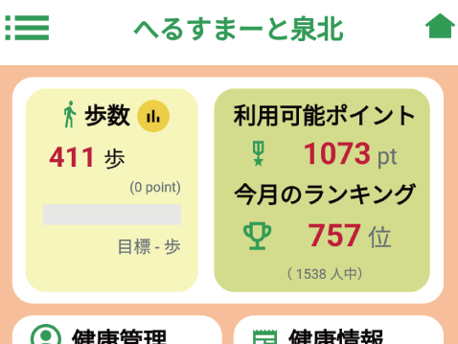
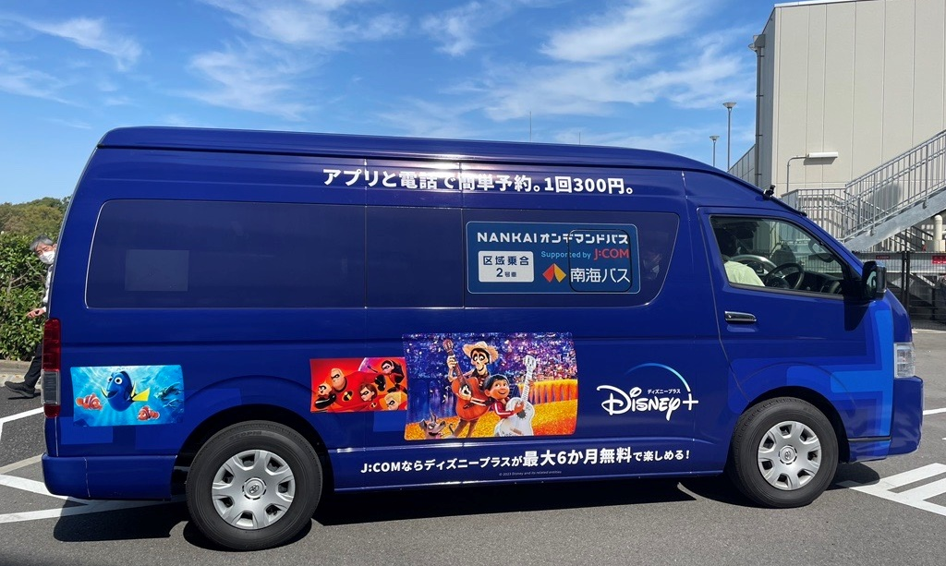
スマートシティサービスの分野間連携
ヘルスケア分野
モビリティ分野
関心の高まり・ユーザー確保
ヘルスケアアプリ「へるすまーと泉北」
NANKAIオンデマンドバス
©2023 Disney and its related entities.
日々の活動でたまるポイントを使って
スーパーや医療機関などにお出かけ
Notes:
・泉北ニュータウン地域における南海電鉄のヘルスケアアプリである「ヘルスマート泉北」は日々の歩数でポイントをため、住民が健康を維持し、また地域のお買い物などに出かけるインセンティブを与えて行動変容を促す取組。
・このヘルスマート泉北のポイントを使って、現在実証しているオンデマンドバスにも乗れる取組を進めている。
・住民の日々の活動でたまるポイントで、地域の商店や娯楽施設、医院などにお出かけできる取組は住民の関心も高く、こうした分野間連携をすることで、さらなるユーザーの確保に向けた取組。

Slide 6
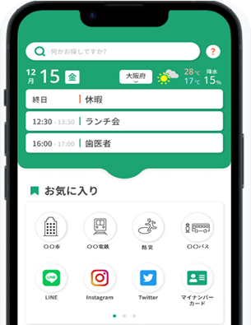
都市OSを活用した分野間連携の推進
SENBOKU地域ポータルアプリ
共通のID「SakaI-D」ひとつで、複数のサービスを利用可能に！
お買い物や飲食などの情報
オンデマンドバス・シェアリング
エネルギーの見える化
健康増進・コミュニティ
データ連携
大阪広域データ連携基盤【ORDEN】
Notes:
・現在はこれらは別々のアプリによるサービス提供となっている。
・現在、泉北ニュータウン地域のポータルアプリを検討している。
・これはORDENとの連携を想定しており、住民が一つのIDで行政のサービスと民間のサービスをワンストップで知り、利用できるアプリとなることをめざしている。
・住民の視点から、行政と民間の区分なくサービスが提供されることで、住民はよりスマートシティサービスを活用しやすくなり、民間にとっても持続的に運営可能なビジネスモデルの確立につながるものと考えている。

Slide 7
SakaI-D活用方針
本市が都市OSを活用してめざす未来
必要なサービスごとに自分でIDを作って探す
生涯にわたって自分に必要なサービスが届く
0歳
0歳
民間サービス
民間サービス
ID
地域サービス
地域サービス
ID
行政サービス
行政サービス
ID
ID
ID
75歳
ID
25歳
75歳
SakaI-D
25歳
ID
ID
ID
ID
ID
ID
ID
50歳
50歳
※大阪府が整備する広域データ連携基盤「ORDEN」で提供するORDEN-IDのうち、堺市民にかかわるIDを「SakaI-D」と呼びます。
Notes:
・本日は「都市OSを活用した住民の生活の質の向上」をテーマとして、本市の考え方や戦略、取組をご紹介する。
・本市は令和5年1月に「SakaI-D活用方針」を策定し、SakaI-Dを使って実現したい世界感をお示している。
・なお、大阪府が提供するORDEN－IDのうち、堺市民のIDを「SakaI-D」と呼んでいる。
・これまで住民は行政、地域、民間などの提供主体ごとに、バラバラにIDを取得して、自分で必要なサービスを探さなければならなかった。
・ORDENとmydoor OSAKAによる都市OSが整備されれば、さまざまなサービスとSakaI-DをIDと連携することで、生涯にわたって、自分に必要なサービスが、プッシュなどにより選別されて届き、選ぶだけで済む世界感をめざしている。

Slide 8
SakaI-Dの重点方針
個人の幸せだけでなく、地域を豊かにするウェルビーイングの実現
重点
方針
＜重点方針①＞
「人」にフォーカスした サービスの提供
＜重点方針②＞
個々に寄り添うアウトリーチ型サービスの提供
＜重点方針③＞
地域・民間事業者
との連携
サービス
拡充方針
ライフステージごとに最適化 された行政サービスの提供
行動変容を伴う サービスの提供
地域に根差した公民の サービスの提供
ID連携により、本人が望む必要なサービスを把握し提供できる
必要なサービスを、必要とする住民にいつでも届けることができる
民間事業者や地域で活動する人々と住民をつなぎ、公民のサービスをワンストップで提供できる
行政分野での展開
公民連携分野での展開
Notes:
・その理想とする姿を実現するため、３つの重点方針を掲げている。
・1つ目は「人」にフォーカスしたサービスの提供。これはID連携により様々なサービスのライフステージを通じて本人が望む、必要なサービスを把握し、また提供できる環境の整備を掲げている。
・2つ目は個々に寄り添うアウトリーチ型サービス。これは必要なサービスを、一人ひとりにいつでもお届けできる仕組みの整備を掲げている。
・この2つはmydoor OSAKAを活用し、まずは行政分野での展開をめざす。
・3つ目は地域・民間事業者との連携。これは住民の視点から、普段の生活で利用する様々な主体の民間サービスと行政のサービスをワンストップでつなぎ、住民に提供できる仕組みを掲げている。
・公民連携分野での活用は、ORDENの中長期的な展望であり、大阪府ともファーストケースとして連携して推進している取組。

Slide 9
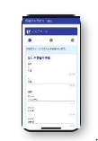
SakaI-Dの拡大について
行政の強みを活かしたタッチポイント（入口）を設定し、サービス展開を加速
住民に必要な手続きを、案内から通知までワンストップで提供
BEFORE
AFTER
申請フローが分断されている
発送に時間と配送コストがかかっている
SakaI-Dひとつで案内・申請・通知をワンストップ化
①検索
②電子申請
③通知の受領
①案内の受領
②電子申請
③通知の受領
市ホームページ等で 自分で探す
電子申請システムのアカウントでログインして申請
紙で結果を受領
必要な手続き案内を受領
SakaI-Dで電子申請システムにシングルサインオン
電子(スマホ）で結果を受領
個別お知らせ
電子での個別通知
SakaI-Dでワンストップ化
Notes:
・まずは重点方針１と２にあたる行政分野での取組。
・ORDENとmydoor OSAKAに関する説明は大阪府より先ほど説明があった。
・そのため、スマートシティの実現に向けて、最も重要なIDの獲得について、本市の戦略を説明する。
・ID獲得に向けては、なにより行政の強みを活かし、住民が行政サービスを受ける際の行政手続きをタッチポイントの設定する。
・これまで住民は、自分でホームページを検索してサービスを探し、たとえ電子申請をしても、最後は紙によって行政の通知などを受け取っていた。
・mydoor OSAKAが整備されると、その方に必要なサービスを行政からご案内し、電子申請した後、電子によってお知らせすることで、ワンストップで行政手続きをワンストップで提供することが可能になる。

Slide 10
mydoor OSAKAを活用して展開する具体的サービス
子育て層を中心に、タッチポイント（入口）となる行政手続きからスタート
提供サービスを拡充し、市と府の様々なサービスでQOLの向上を期待
乳幼児期
学齢期
青年・子育て期
高齢期
0～6歳
7歳～
堺 市
出産・子育て応援事業
図書館貸出カードのスマホ化
0～6歳
7～15歳
16歳～
保育施設申請
給食費・献立通知
公式LINEアカウントでの勧奨
0～15歳
16歳～
子育てアプリとの連携
国保加入者への勧奨（窓口・通知）
大 阪 府
公園や図書館など府営施設等の情報
健康増進「アスマイル連携」
スポーツ推進「施設・グラウンド予約（オーパス）」
子育て支援「まいど子でもカード」「子ども食費支援」など
医療費通知「国民健康保険」「後期高齢者医療」
Notes:
・本市では今後、こうした住民にとってのメリットをお示しし、まずは子育て層を中心に、出産・子育て応援事業や保育所の入所申請、給食費の手続きなどをタッチポイントとなる行政手続きからmydoor OSAKAの活用を進めていきたいと考えている。
・その後、図書館貸し出しカードのスマホ化や公式LINEでの勧奨など全年齢への展開も進めていく。
・住民にとってのメリットを最大化するためには、堺市のサービスだけなく、広域自治体である大阪府のサービスへのmydoorの展開を図ることも重要。
・アスマイルやオーパス、子育て支援施策、国保や後期高齢者医療など、府が持つ住民サービスは多く、こうしたサービスへの展開も期待したい。

Slide 11
広域連携による住民のメリット
ひとつのIDで市や府の様々なサービスが利用できる
個人のニーズにあった府と市の情報やサービスを住民が探すことなく利用できる
住 民
欲しい情報が届く
必要な手続きの
案内が届く
申請手続きが
スムーズにできる
申請の結果通知を迅速に受け取れる
最適な支援が
受けられる
mydoor OSAKA
堺市・大阪府のサービス
健診・予防接種
子育て支援情報
子育て相談
保育施設
堺市
子育て支援情報（児童相談等）
大阪府

Slide 12
府域への展開と公民連携による住民のメリット
分野とエリアを横断し、公民のサービスを必要な時に逃すことなく利用できる
文化・観光
安全・安心
分 野 間 横 断
エ リ ア 間 横 断
仕事
子育て
スポーツ
mydoor OSAKA
SakaI-D
福祉
教育
健康
交通
介護
Notes:
・

Slide 13
展開のイメージ（令和2年12月）
スマートシティ検討初期に本会議で示した展開イメージ
社会実装
大阪府全体の発展へ寄与
泉北ニュータウン地域での社会実装
堺市全体での横展開
実証事業
・先導的プロジェクト
構想策定
・堺スマートシティ戦略
・SENBOKU New
Design
▲2025 大阪・関西万博
R2年度
R3年度
R4年度
R5年度
R6年度以降
Notes:
・令和2年12月の第8回大阪スマートシティ戦略会議にて、本市のスマートシティの取組についてご紹介した。
・このときは、まだ堺スマートシティ戦略を作成中で、公表していない時期。
・住民の生活の質の向上、地域課題の解決に向けて、実証プロジェクトを実施し、2025年をターゲットに社会実装し、本市の取組が大阪府全体の発展へ寄与することをめざす旨を説明した。

Slide 14
展開のイメージ（令和6年1月）
広域データ連携基盤の整備、府と市町村へのサービス展開により社会実装が実現
社会実装
大阪府全体の発展へ寄与
ORDEN
推進主体
泉北ニュータウン地域での社会実装
堺市全体での横展開
分野とエリアを横断したサービスを展開
・SENBOKUスマート
シティコンソーシアム
AIオンデマンドバス
へるすまーと泉北
mydoor OSAKA
実証事業
堺市が先行してサービスを展開
・先導的プロジェクト
構想策定
・堺スマートシティ戦略
・SENBOKU New
Design
▲2025 大阪・関西万博
R2年度
R3年度
R4年度
R5年度
R6年度以降
Notes:
▶令和3年からスマートシティの実証プロジェクトを多数、組成し、令和4年には推進主体としてコンソーシアムを設立し、AIオンデマンドバスやヘルスケアアプリの取組を進めてきた。
そして現在、大阪府が広域データ連携基盤であるORDEN及びmydoorを整備し、令和6年度以降、府内市町村がこのインフラを利用してスマートシティを推進することで、社会実装の実現が具体的に見えてきたように感じる。
・本市はスマートシティの実現に向け、都市OSを活用したユースケースを率先して実現していく。
・大阪府、大阪市、そして府内の様々な市町村と連携し、住民の生活の質の向上、地域課題の解決を実現し、大阪府全体の発展へと寄与していきたい。

